Slide 1

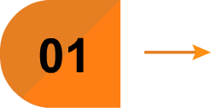
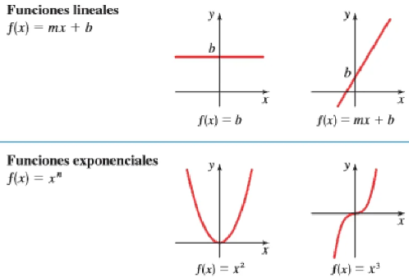
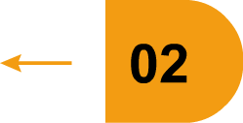
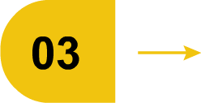


Enunciado
Genera un programa que permita
identificar, que pertenece a un tipo de función matemática.
Conjunto A
Código
<html>
<head>
<title>tipos de funciones</title>
<meta charset="UTF-8">
<style>
body {
text-align: center;
font-family: Arial, sans-serif;
}
#titulo {
margin-top: 20px;
font-size: 24px;
}
#imagen {
margin-top: 20px;
width: 500px;
}
</style>
</head>

Slide 2
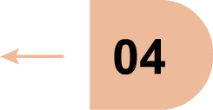
Continuación código
<body>
<img id="imagen" src="Funciones.png" alt="Imagen" />
<form>
<p>Funciones:</p>
<p><select id="funciones" onChange="mostrarSeleccionFunciones()">
<option value="x">Lineal</option>
<option value="x^2">Cuadratica</option>
<option value="x^3">Cubica</option>
</select></p>
<p><input type="text" id="mensaje"></p>
</form>
<script>
function mostrarSeleccionFunciones() {
document.getElementById('mensaje').value =
document.getElementById('funciones').options[document.getElementById('funciones').selectedIndex].value;
}
</script>
</body>
</html>
Link ver ejemplo:
www.primaveraalegre.com/programar

